Slide 1
毕业设计开题答辩报告
基于Android的新闻日报应用设计与实现
答辩学生：张睿
指导教师：潘媛媛

Slide 2
摘要
ABSTRACT
Android系统是一个使用在移动过设备的操作系统。搭载android系统的移动智能设备也越来越普及。逐渐成为社会大众不可缺少的一个重要工具。开发人员通过Android平台开发出丰富的移动应用，给用户提供各种各样的服务，如新闻客户端。社会大众可从中获取许多的实时新闻，并给予人们便捷的生活方式，逐渐用户体验成为一个重要的研究方面。
Android
新闻客户端
用户体验

Slide 3
背景及意义
基于安卓平台的移动设备越来越普及，其高度开放性，丰富的应用和出色的兼容性，可开发性等优势表现，在全球获得广泛认可。人们在信息化的时代，对信息的实时性更高了。高效便捷的信息传播方式等许多优点，逐渐受到人们关注和追捧，并成为社会大众一个不可缺少的工具。
利用智能手机的便利性，自由性和开放性，基于Android平台开发一款能够在手机上随时随地阅读我们感兴趣和需要的新闻或信息的应用。给用户良好的阅读体验，省时省力的获取优质的信息。用好新闻客户端数据，发挥其应有的价值。

Slide 4
国内外研究现状及分析
阅读国内外文献、期刊，了解国内外新闻客户端的发展现状，分析其优势和缺点。

Slide 5
国内外研究现状及分析
这里填写文字内容这里填写文字内容
从2009年来，中国第一个报业新闻客户端发布，到2016年，就已经出现了70多个新闻客户端。
新媒体时代下，更加丰富全面的提供给受众信息。大数据也为新闻的发展提供了便利。用户参与新闻生产中。
媒体门槛不断降低，新闻内容有目的迎合大众情绪。新闻客户端鱼龙混杂，很多新闻客户端丧失自己的风格。
新闻客户端发展迅速，各大区域性的报纸纷纷开发自己的新闻客户端，与微信公众号，微博账号一同构成新媒体转型的标配。媒体为点击量，部分新闻内容甚至忽略弘扬正能量的总要求。一些传统媒体也普遍存在同质化，对用户毫无吸引力。各种问题层出不穷。

Slide 6
国内外研究现状分析
构建当前新闻文章的图表，更具用户的首选项关注图表的某个区域
新闻越来越多的在各种媒体设备上被消费
研究个性化新闻应用，可靠识别用户
国外
新闻媒体比任何时候都更能争取收到青睐
帮助用户理解新闻事件，考虑新闻的多样性
移动新闻确实占据一席之地

Slide 7
主要研究内容
本应用需要实现那些功能，需要哪些开发技术

Slide 8
主要研究内容
用户登陆/注册
日报电子版
提供微信、QQ、微博登陆绑定
相关的用户管理
添加日报电子版，可阅读电子版的报纸（不同的城市）
模块1
模块3
模块2
模块4
新闻阅读
应用常见模块
阅读新闻，包含收藏、评论、点评等社交功能，更具选择可过滤
升级，设置，启动引导页等应用都具备的常见功能

Slide 9
主要研究内容
网络通讯
开发工具
一个新闻信息获取移动应用，使用okhttp第三方工具
Google自己研发的开发工具Android studio
移动应用开发技术
数据存储
应用适配，新闻推荐
由Google开发的Android系统平台开发
有本地的存储，使用安卓提供的sqlite，远端存储数据
匹配适应不同的移动应用
更具用户推荐更合适的新闻

Slide 10
研究方案
采用一般的研究方案，即一般工程开发的流程

Slide 11




研究方案
需求
设计
编码
结项
1
2
3
4
应用需求分析
概要详细设计
Coding&test
结束项目
分析开发应用需要哪些功能，应用的运行要求，硬件设备，安全要求
应用的总体规划设计，功能如何实现，应用如何展示，进一步详细描述
根据详细设计，进行编码，实现功能，并测试是否完成，是否存在问题
完成项目工程，交付

Slide 12
研究进度安排
第一阶段
第二阶段
第三阶段
第四阶段
第五阶段
阅读大量相关文献，搜集资料，浏览学习参考其他新闻应用，确定好本平台大的版块分类，做好前期准备工作。
进行系统分析，确定整体思路，并完成开题报告
进行系统设计，并确定毕业设计的提纲，写出大致的初稿。要在实践中不断修改、充实、完善毕业设计内容。
进行系统开发、调试，实现需求功能，解决开发中各种实际问题，同时完成毕业设计初稿。
主要是应用的后期完善工作，完成系统的调试，使系统能正常运行。对毕业设计修改、定稿，做好答辩的准备工作

Slide 13
课题条件及问题解决措施
课题开始需要一些基本条件才能开始
如遇到问题，应该有基本的解决措施

Slide 14
课题需要的条件
应具备的基本条件
文献资料
应用开发技术
准备毕业设计，应该搜寻一定量的资料，以支撑毕业设计。
移动应用，应该有一定的技术基础。不能天马行空，不切实际。
基本条件
开发技术书籍
能力不足，依然需要阅读一定两的书籍，提高开发技术，支撑完成开发
硬件条件
做一个移动应用，应该具备基本硬件条件，一台个人pc，开发工具
大量的网络博客
阅读较多的技术博客，可以让开发更顺利的经行，单靠个人的力量有限。

Slide 15





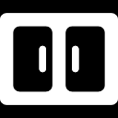
遇到的问题及解决措施
网络课程学习
官方网站
网络中存在大量的计算机方面的网络课程供学习，解决技术空白
在官方网站，提供更加权威的讲解，更详细，相应的论坛中也可找到很多解决方案
开发技术书籍
探讨求助
较多的开发技术都由相关书籍，学习理论技术
与身边同学探讨学习，可开拓思维，更多的解决方法
网络博客
周边技术大牛
有许多程序员在开发中，遇到很多问题，可供参考
更有开发经验的技术大佬，可更快的提供解决方案

Slide 16
报告完毕 感谢各位老师
基于Android的新闻日报应用设计与实现
答辩学生：张睿
指导教师：潘媛媛

Slide 17
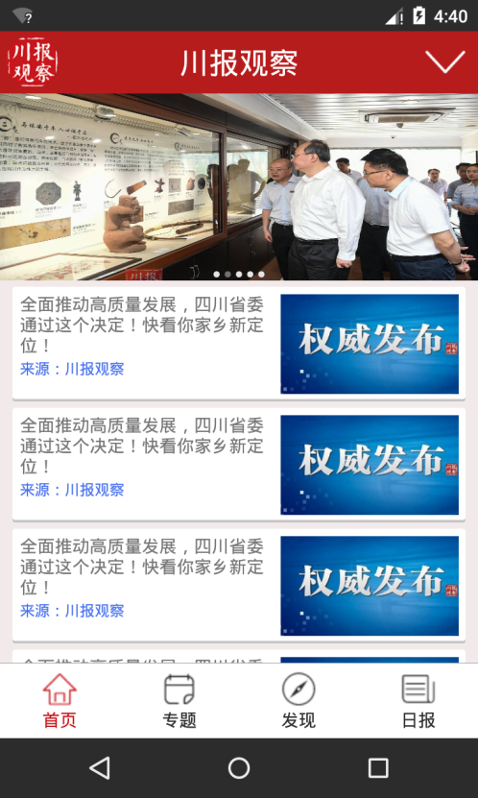
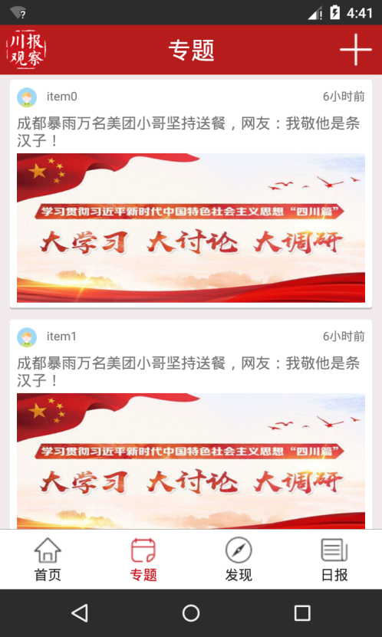
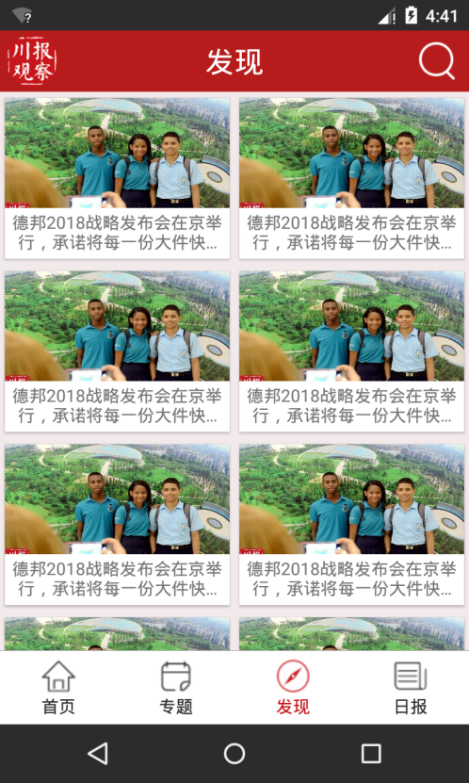
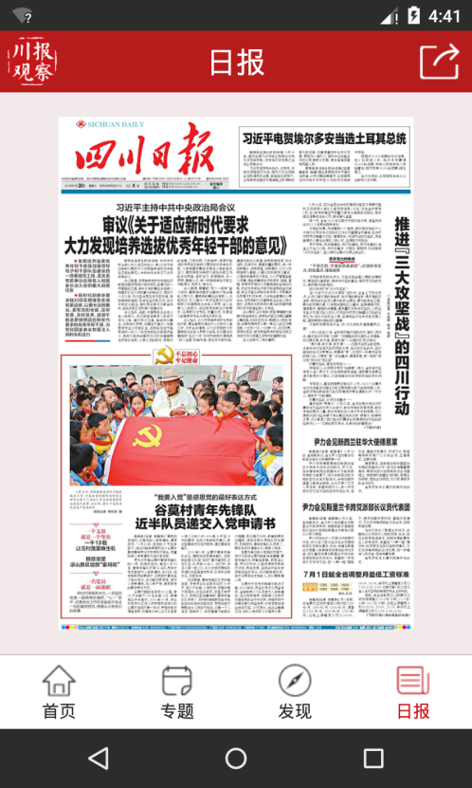
F

